Slide 1
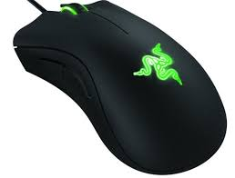
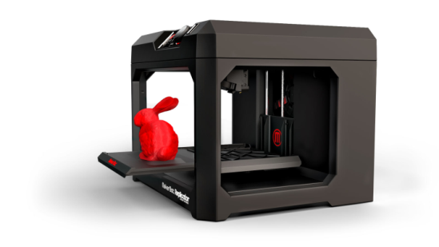
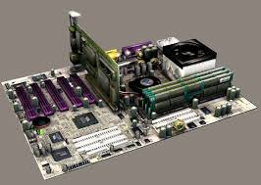
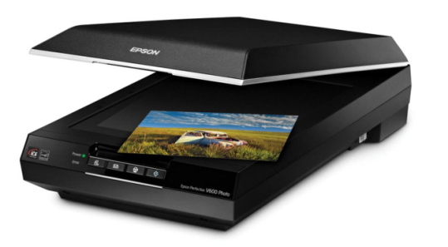
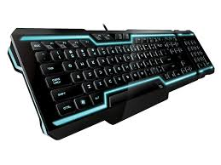
Κεφάλαιο 2^{ο} - Το Υλικό του Υπολογιστή
Λέξεις Κλειδιά:
Υλικό υπολογιστή (Hardware),
Προσωπικός Υπολογιστής (PC),
συσκευή εισόδου,
συσκευή εξόδου,
οθόνη (screen),
εκτυπωτής (printer),
σαρωτής (scanner),
ποντίκι (mouse),
πληκτρολόγιο (keyboard),
αποθηκευτικά μέσα
Τι είναι το Υλικό Μέρος (Hardware) σε έναν Η/Υ ;
Το Υλικό μέρος ενός Η/Υ είναι όλα τα μηχανικά και τα ηλεκτρονικά μέρη που τον απαρτίζουν, ότι δηλαδή μπορούμε να δούμε και να αγγίξουμε.

Slide 2
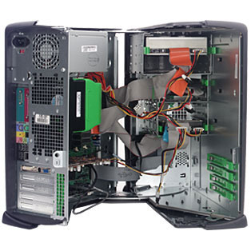
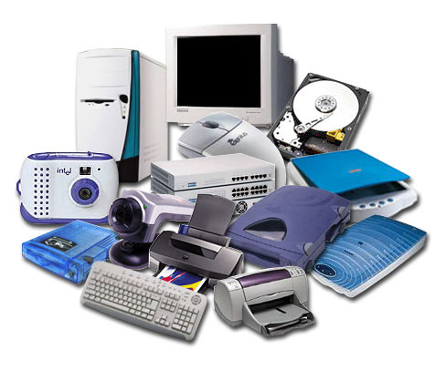
Το υλικό του Η/Υ
Είναι οτιδήποτε έχει μια υλική-φυσική υπόσταση σε ένα υπολογιστικό σύστημα
Κεντρικό μέρος
(είναι απαραίτητο στο σύνολό του)
Περιφερειακό μέρος
(επιλέγουμε ό,τι θεωρούμε απαραίτητο)

Slide 3
Η Δομή ενός Η/Υ
Κρατάει τις Πληροφορίες και τα Δεδομένα που χρειάζονται για την λειτουργία του Η/Υ και για την επεξεργασία τους (π.χ. Μνήμη RAM και ROM)
ΚΕΝΤΡΙΚΗ Ή ΚΥΡΙΑ ΜΝΗΜΗ
Εξάγουμε την Πληροφορία (π.χ. οθόνη)
ΜΟΝΑΔΕΣ
ΕΙΣΟΔΟΥ
ΚΕΝΤΡΙΚΗ ΜΟΝΑΔΑ ΕΠΕΞΕΡΓΑΣΙΑΣ
C.P.U.
ΜΟΝΑΔΕΣ
ΕΞΟΔΟΥ
Εισάγουμε τα Δεδομένα (π.χ. πληκτρολόγιο)
Επεξεργασία των Δεδομένων
ΠΕΡΙΦΕΡΕΙΑΚΗ Ή ΒΟΗΘΗΤΙΚΗ ΜΝΗΜΗ - –ΑΠΟΘΗΚΕΥΤΙΚΑ ΜΕΣΑ
Μόνιμη αποθήκευση των Δεδομένων και των Πληροφοριών που χρειαζόμαστε
(π.χ. Μνήμη Flash).
Οι Μονάδες Εισόδου και Εξόδου μπορεί να συνδεθούν με την Κεντρική Μονάδα του Η/Υ είτε με καλώδιο (ενσύρματα) είτε χωρίς καλώδιο (ασύρματα).

Slide 4
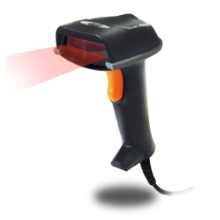
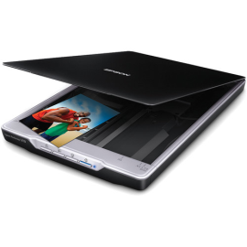
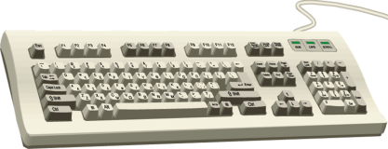
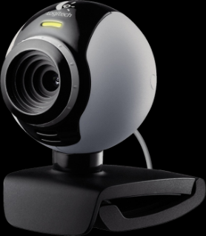
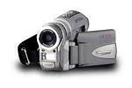
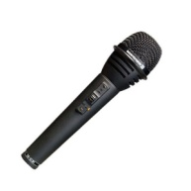
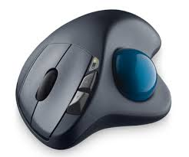


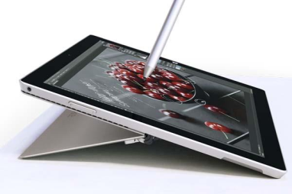
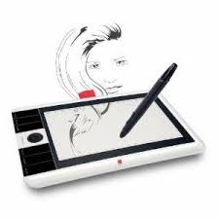
Μονάδες Εισόδου
Εισαγωγή χαρακτήρων-εικόνας
  Πληκτρολόγιο
  Σαρωτής (Scanner)
  Αναγνώστης γραμμωτού κώδικα(bar code reader)
Εισαγωγή ήχου - video
  Μικρόφωνο
  Video Κάμερα
Εισαγωγή σημείου θέσης
  Ποντίκι (mouse)
  Χειριστήριο (joystic)
  Φωτογραφίδα (light pen)
  Χειριστήριο με μπάλα (trackball)
  Πινακίδα ψηφιοποίησης (image digitizer)

Slide 5
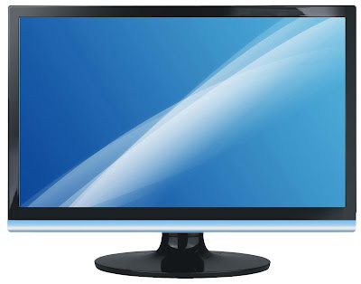
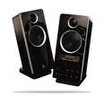
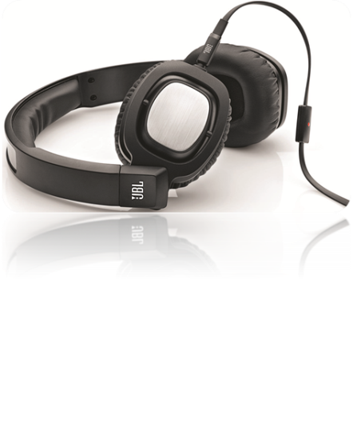
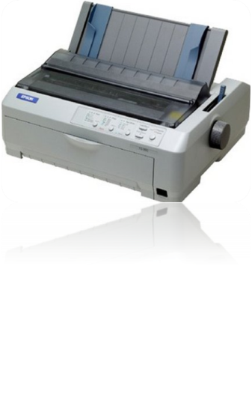
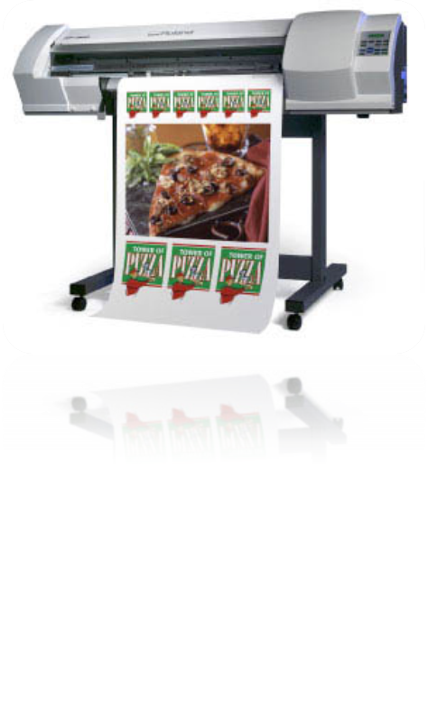
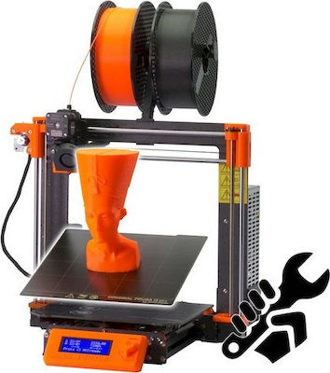
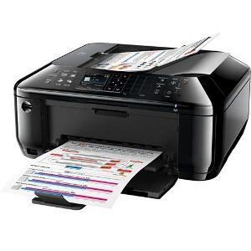
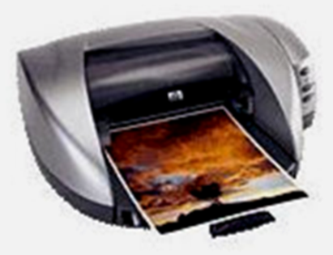
Μονάδες Εξόδου
Οθόνη
Εκτυπωτής
Σχεδιογράφος
Ηχεία /ακουστικά

Slide 6
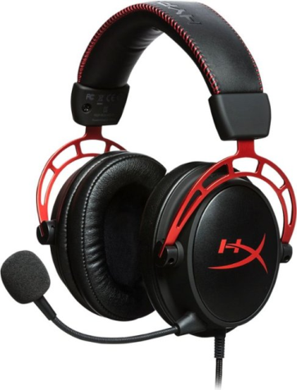
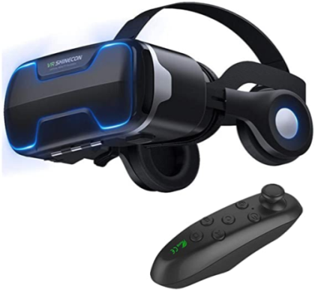
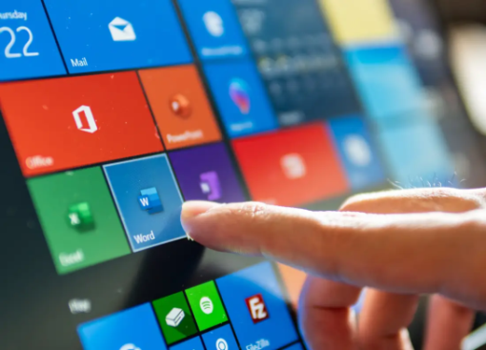
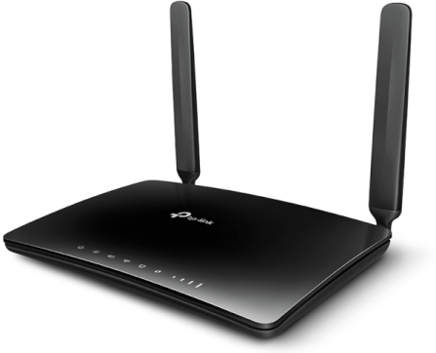
Συσκευές Εισόδου / Εξόδου
Modem-Router
Οθόνη (touch screen)
γυαλιά εικονικής πραγματικότητας (VR glasses)
Ακουστικά με μικρόφωνο (headset)
Πολυμηχάνημα

Slide 7
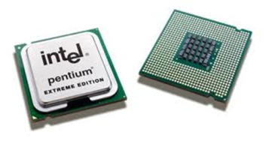
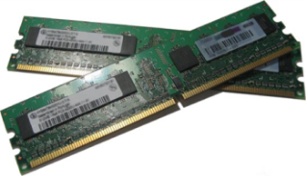
Κεντρική Μονάδα του Υπολογιστικού Συστήματος
(το κουτί)
Κεντρική Μονάδα Επεξεργασίας
(Κ.Μ.Ε-C.P.U-Επεξεργαστής)
Μνήμη Η/Υ
Κεντρική ή Κύρια Μνήμη
Αποθηκευτικά Μέσα
RAM
(Random Access Memory)
Μνήμη Τυχαίας Προσπέλασης

Slide 8
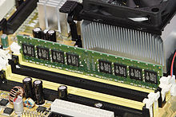
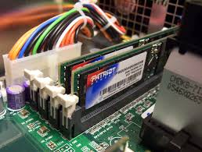
RAM (Random Access Memory)
Μνήμη Τυχαίας Προσπέλασης
Μπορούμε να αποθηκεύσουμε πληροφορίες και προγράμματα
Μπορούμε να διαβάσουμε και να τροποποιήσουμε το περιεχόμενο της.
Το περιεχόμενο της μνήμης αυτής χάνεται με την διακοπή τροφοδοσίας του ρεύματος.
Επομένως δεν μπορεί να χρησιμοποιηθεί για μόνιμη αποθήκευση προγραμμάτων ή δεδομένων.

Slide 9

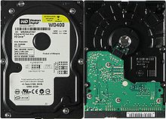
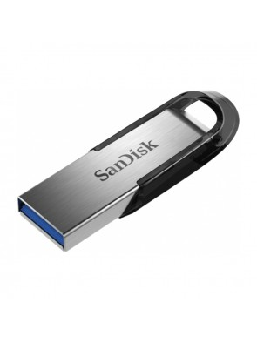
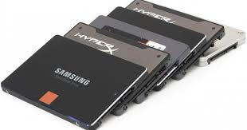

Slide 10
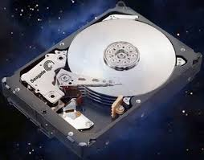
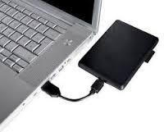
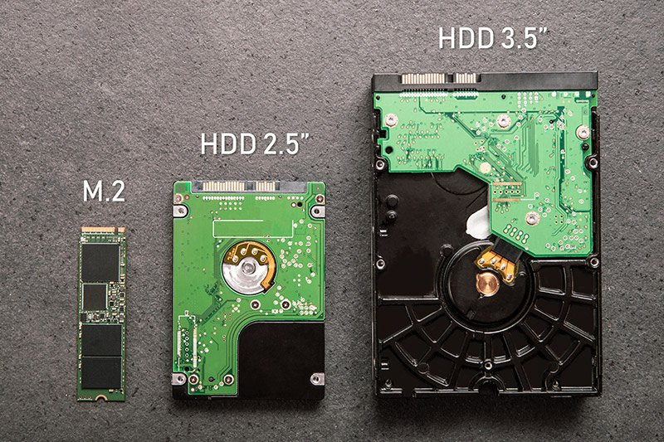
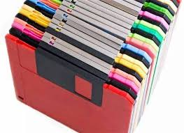

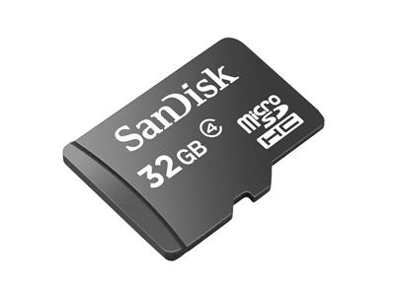
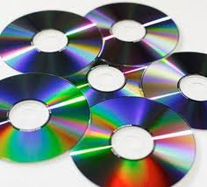
Αποθηκευτικά Μέσα
Στα αποθηκευτικά μέσα αποθηκεύονται μόνιμα τα δεδομένα και οι Πληροφορίες. Οι πληροφορίες και τα δεδομένα παραμένουν σ΄ αυτά ακόμη και αν ο υπολογιστής δεν τροφοδοτείται με ηλεκτρικό ρεύμα ή είναι κλειστός.
Σκληρός Δίσκος (Hard Disk-HDD) σταδιακά δίνει τη θέση στο δίσκο στερεάς κατάστασης (SSD, Solid State Drives)
Μνήμη φλάς (Flash Memory)
CD-ROM και DVD-ROM
Δισκέτα (Floppy Disk)- έχει καργηθεί

Slide 11
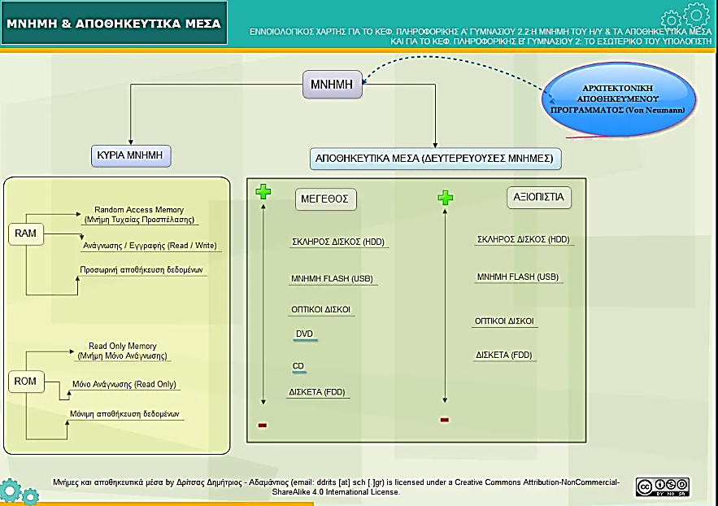

Slide 12
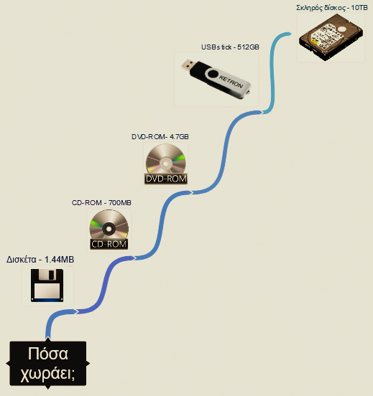
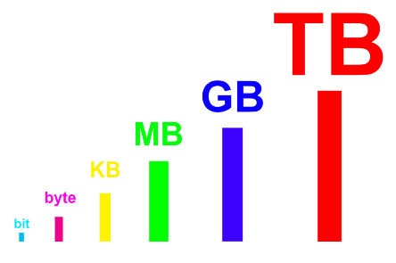

Slide 13
Κατηγορίες Υπολογιστών ανάλογα με τις δυνατότητες και το μέγεθος και τη χρήση τους:
Υπερυπολογιστές (SUPER COMPUTERS) που χρησιμοποιούν ερευνητικά εργαστήρια π.χ. NASA
Μεγάλα συστήματα (MAIN FRAMES) που χρησιμοποιούν μεγάλοι οργανισμοί, πανεπιστήμια, τράπεζες και εταιρείες
Προσωπικοί υπολογιστές (personal computers – PC), που συμπεριλαμβάνουν και τους φορητούς υπολογιστές (laptops, netbooks, ultrabooks)
Έξυπνα τηλέφωνα (smartphones) και τις ταμπλέτες (tablets)
Έξυπνες συσκευές (π.χ. SMART τηλεοράσεις και ρολόγια) αλλά και τις συσκευές που ενσωματώνουν «ευφυΐα» (προγραμματιζόμενες ηλεκτρικές συσκευές, αυτοκίνητα).

Slide 14
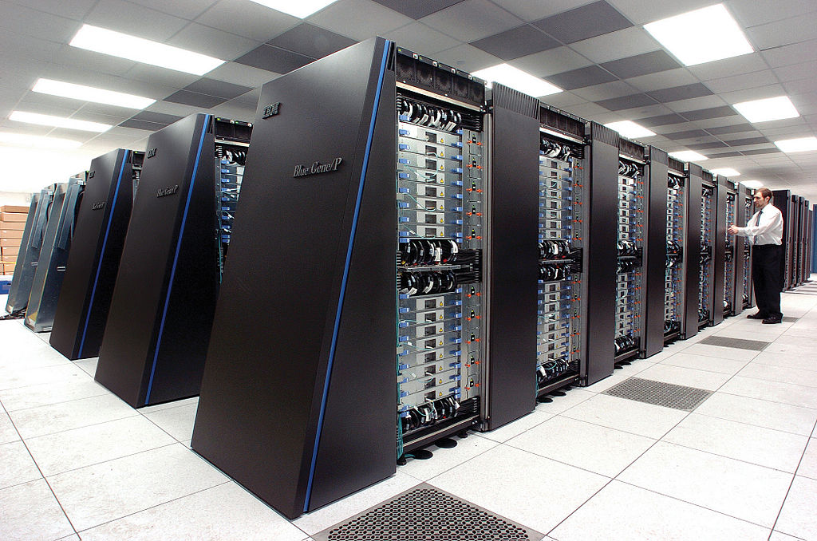
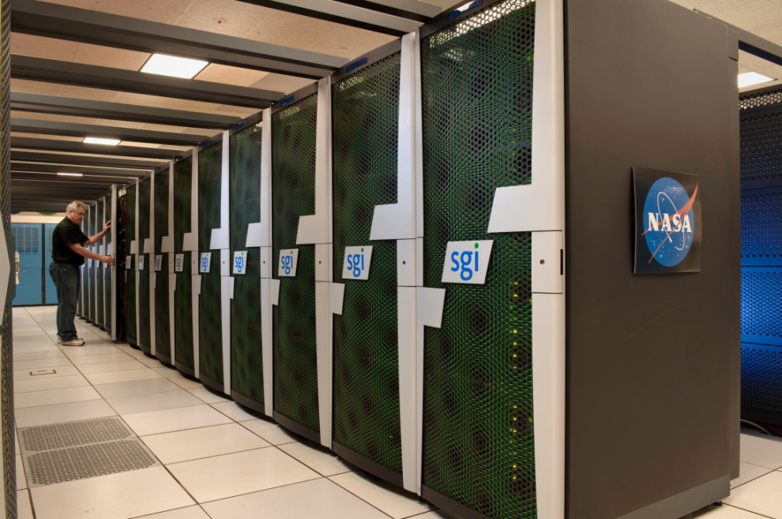
Υπερυπολογιστές (supercomputers), χρησιμοποιούνται από ερευνητικά εργαστήρια
The Blue Gene/P στο Argonne National Lab
Πλειάδες,
supercomputer στη NASA

Slide 15
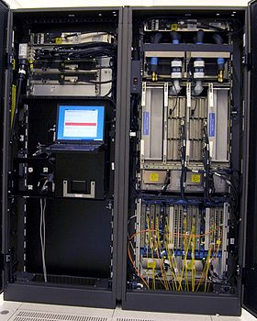
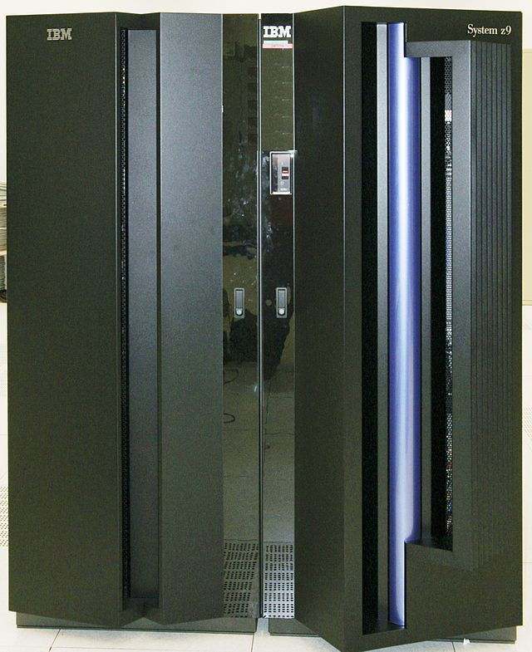
Μεγάλα συστήματα (mainframes) χρησιμοποιούνται από μεγάλους οργανισμούς, τράπεζες και εταιρείες
Το εσωτερικό του IBM System z9 mainframe
IBM System z9 mainframe

Slide 16
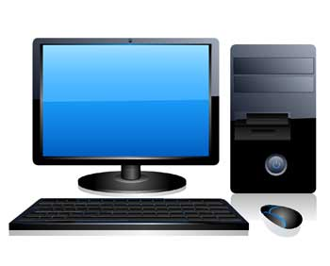
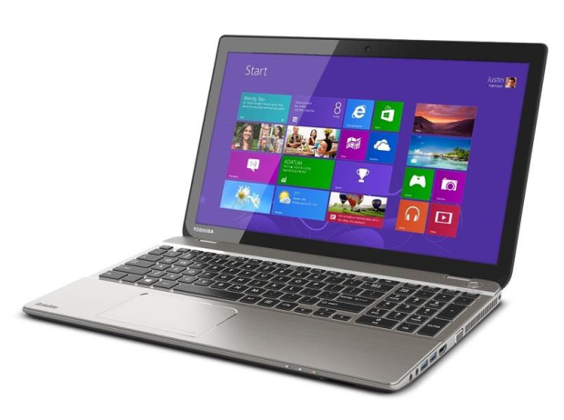


Προσωπικοί υπολογιστές
laptop
Προσωπικοί υπολογιστές
(personal computers - PC)
laptops
netbooks
Ultra book

Slide 17





Slide 18




Έξυπνες συσκευές (Smart devices)
SMART τηλεοράσεις
Smart watches
Προγραμματιζόμενες ηλεκτρικές συσκευές
«έξυπνα» αυτοκίνητα

